Slide 1
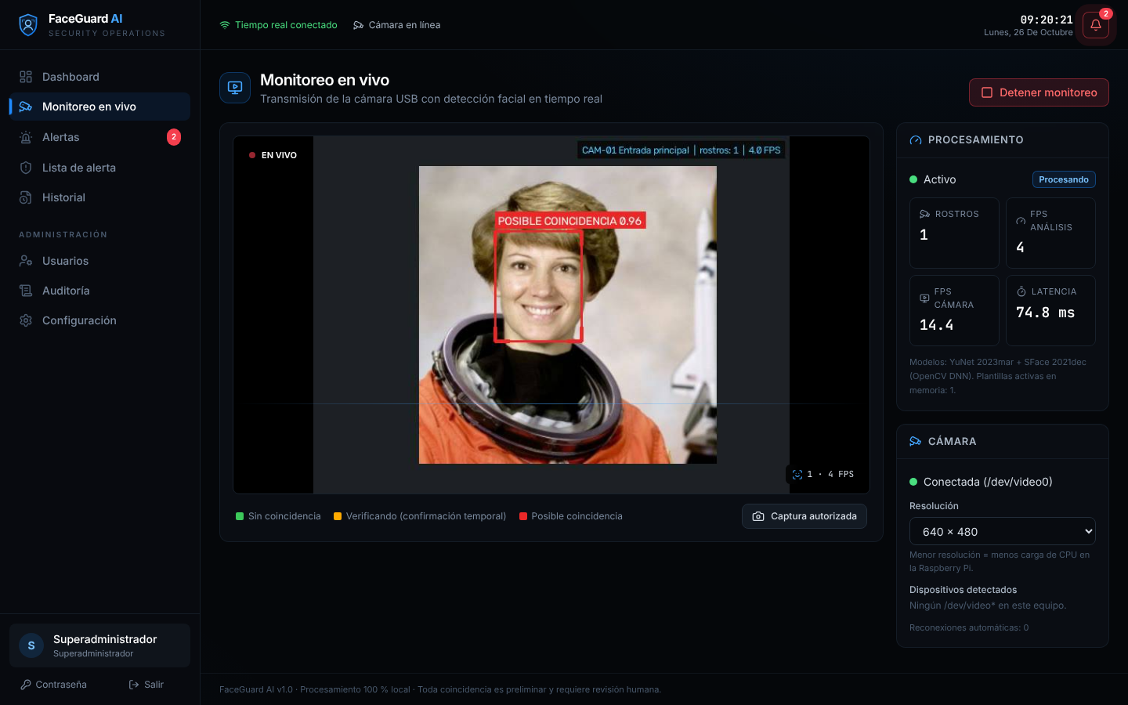
FaceGuard AI
Alerta temprana por reconocimiento facial para el ingreso de edificios y condominios
Andrés Gutiérrez · Keneth Negrón Torres
Christian Vidal Vargas
Internet de las Cosas · Universidad Interamericana de PR, Recinto de Bayamón
Notes:
Presentar al grupo y el nombre del proyecto. FaceGuard AI usa una Raspberry Pi y una cámara para avisarle al guardia cuando llega una persona con prohibición de ingreso. El sistema solo avisa; una persona decide.

Slide 2



El guardia tiene que recordar cada cara
En muchos condominios hay personas con una prohibición de ingreso documentada: órdenes de protección, exempleados que causaron daños o querellas por robos. Hoy el control depende de una foto pegada en la caseta.
Residentes
Su seguridad depende de la memoria de un guardia.
Personal de seguridad
Turnos, rotación y muchas caras por hora.
Sin registro
Con la lista en papel nadie sabe quién la consulta, si sigue vigente ni qué pasó en cada turno.
Administración
No tiene un historial confiable de lo que pasó.
Notes:
Explicar el problema y a quién afecta. Un ingreso no detectado puede terminar en robo, violencia o en el incumplimiento de una orden de protección. Lo elegimos porque somos de ciberseguridad y queríamos usar IoT sin crear vigilancia abusiva.

Slide 3




Un asistente, no un reemplazo
1. Capta
2. Procesa
3. Comunica
4. Responde
La cámara USB transmite la entrada a la Raspberry Pi.
4 veces por segundo detecta rostros y los compara con la lista cifrada.
Publica video y eventos en la red local, sin Internet.
Notificación, LED y buzzer; el guardia revisa y decide.
Revisión humana obligatoria: ninguna alerta dispara una acción automática contra una persona.
Notes:
Recorrer los cuatro pasos: capta, procesa, comunica y responde. Resaltar que todo se procesa dentro de la Pi y que el guardia siempre toma la decisión final: confirmar, falso positivo o cerrar.

Slide 4
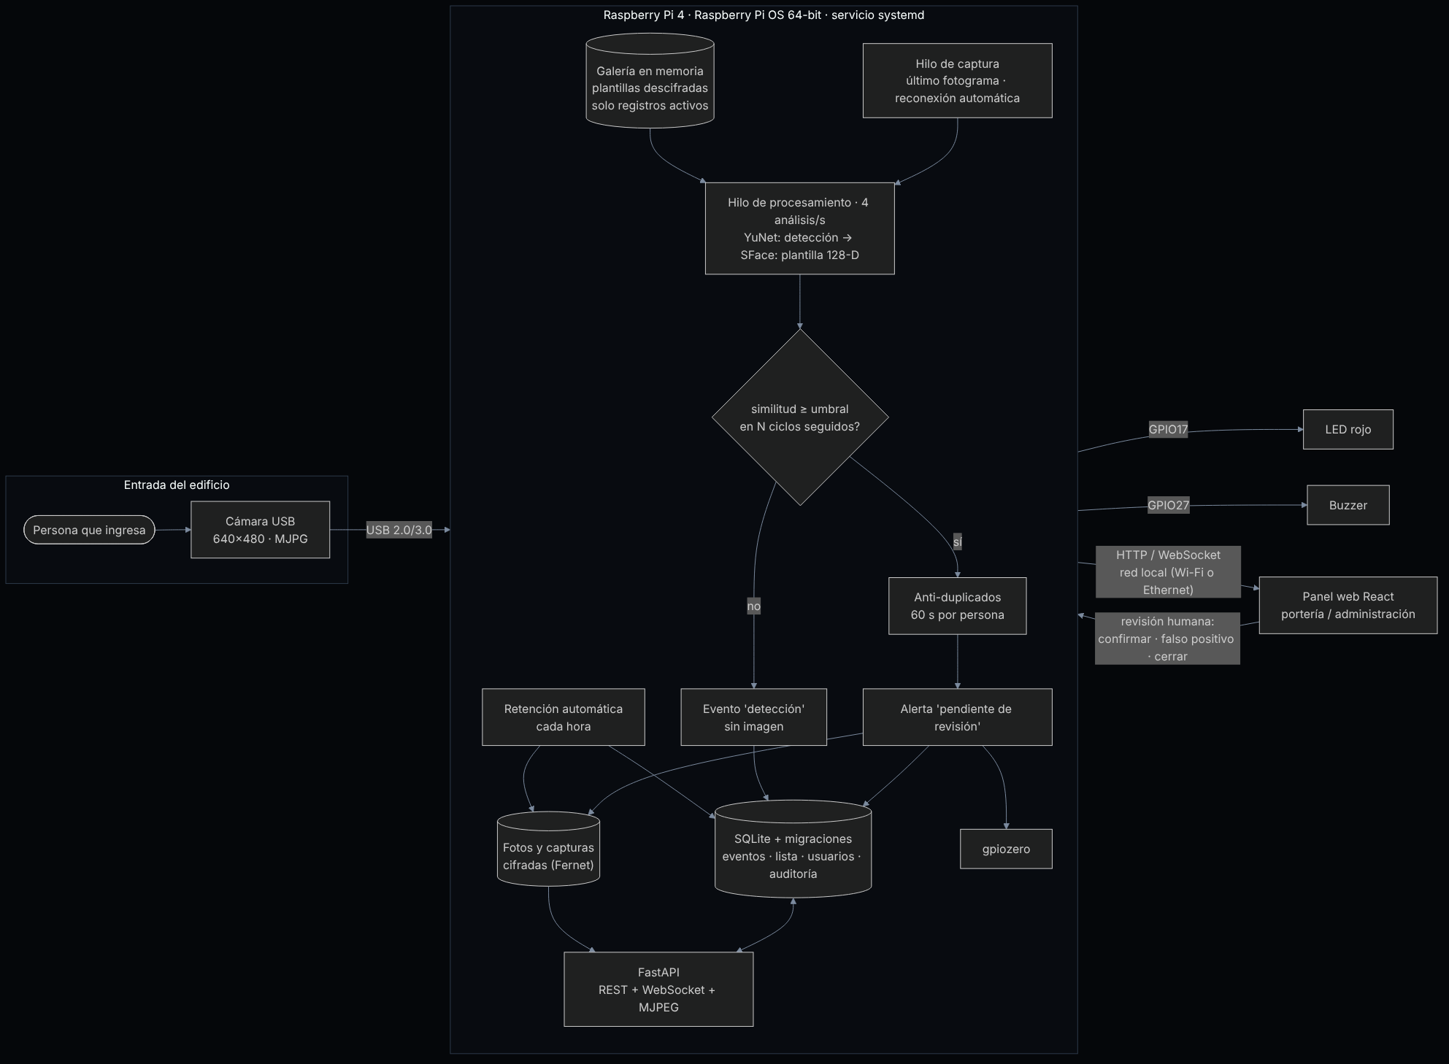
Arquitectura y flujo de datos
Edge computing
Las imágenes no salen del edificio y funciona sin Internet.
Pi = intermediario
Recibe el video por USB y sirve el panel por Wi-Fi o Ethernet.
Dos hilos
Captura a ~15 fps; análisis a 4 por segundo del fotograma más reciente.
Tiempo real
REST, WebSocket y video MJPEG hacia el panel del guardia.
Notes:
Seguir el diagrama de izquierda a derecha: persona, cámara, hilo de captura, YuNet más SFace, decisión por umbral en varios ciclos, alerta o evento sin imagen, base de datos SQLite, API y panel web. La Raspberry Pi es el dispositivo intermediario de red.

Slide 5
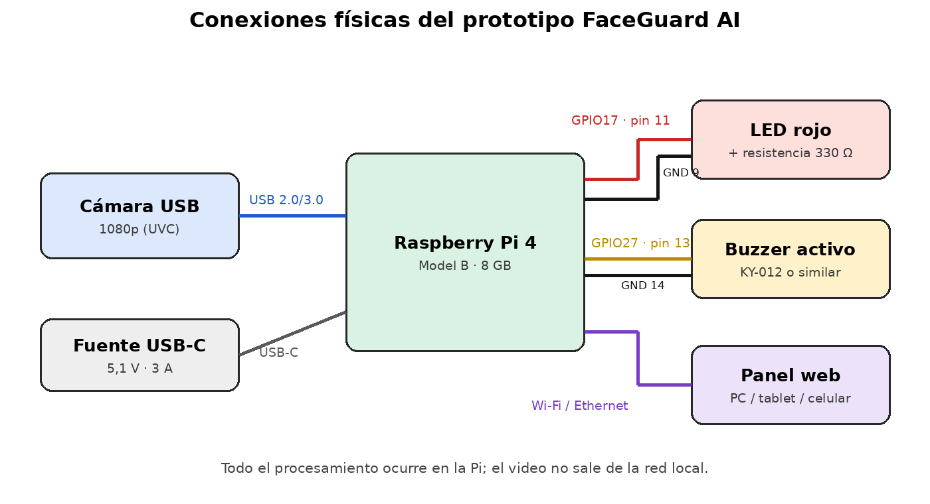
Hardware y conexiones
Señal | GPIO | Pin
LED (+) | GPIO17 | 11
LED (−) | GND | 9
Buzzer (+) | GPIO27 | 13
Buzzer (−) | GND | 14
Resistencia de 330 Ω en serie con el LED. La cámara va a 1–2 m de la puerta, a la altura del rostro y sin contraluz.
Detalle completo en docs/hardware.md
Notes:
Mostrar el prototipo físico mientras se explica. LED en GPIO17 con resistencia de 330 ohmios, buzzer activo en GPIO27. Fuente oficial de 3 A para evitar subtensión y case con ventilador para uso 24/7.

Slide 6
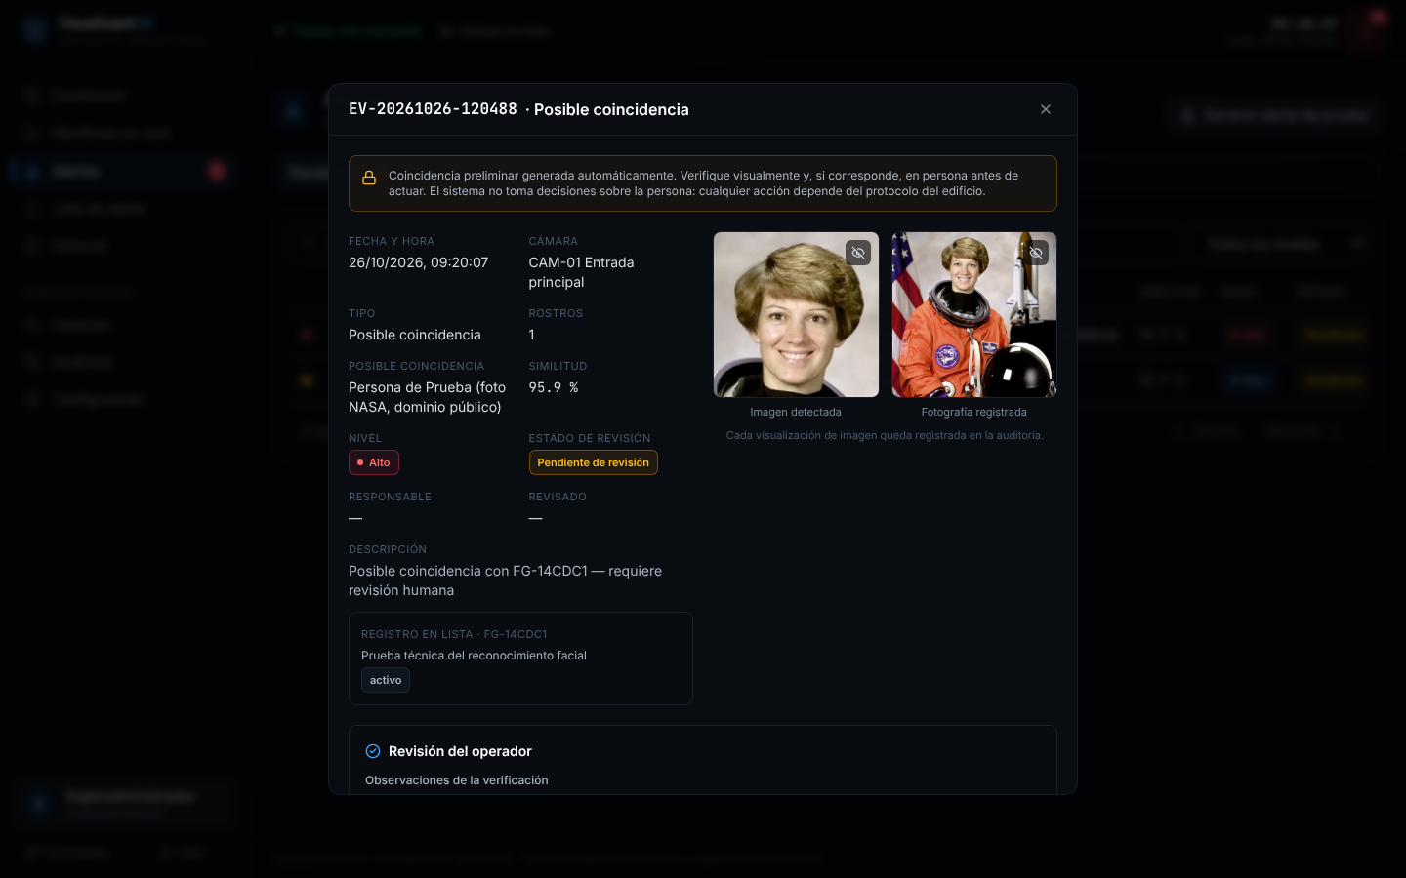
Lo que ve el guardia en el panel
Verde
Sin coincidencia o persona autorizada. No se guarda imagen.
Ámbar
Verificando: necesita 3 coincidencias seguidas.
Rojo
Posible coincidencia: alerta, LED y buzzer.
Notes:
La pantalla de revisión muestra la imagen detectada y la foto registrada lado a lado. Explicar los tres colores del recuadro. Hay 4 roles: superadministrador, administrador, operador y auditor.

Slide 7




Nuestro aporte creativo
Los ejemplos originales comparan dos fotos o identifican a todos para abrir una puerta. Lo adaptamos a una lista de alerta acotada.
Lista con base legal
Menos falsos positivos
Alarma por nivel
Motivo, base legal y vencimiento obligatorios.
3 confirmaciones, umbral 0,42 y control de calidad de la foto.
LED y buzzer graduados, con pruebas de diagnóstico.
Privacidad por diseño
Panel tipo SOC
Optimizado para la Pi
Cifrado, borrado automático y auditoría de cada imagen.
Tiempo real, 4 roles, reportes PDF/CSV y modo demo.
Hilos separados y servicio systemd: ≈ 355 MB de RAM.
Notes:
Distinguir lo propio de lo externo: los modelos YuNet y SFace vienen de OpenCV Zoo sin modificar. Nosotros diseñamos el propósito, la confirmación temporal, la calibración del umbral, la alarma, la privacidad y el panel. Usamos Claude como asistente para generar código a partir de nuestra especificación.

Slide 8



Demostración en vivo
1. Integrante no registrado
2. Integrante registrado
3. Revisión de la alerta
Recuadro verde, sin alerta y sin imagen guardada.
Alerta, LED, buzzer y notificación en el panel.
Comparar imágenes y marcar el resultado con observaciones.
Plan B: modo demostración (marcado SIMULADO) si el hardware falla.
Notes:
Demostración de unos 3 minutos. Usar solo integrantes que den su consentimiento y borrar sus registros al terminar. Si algo falla, activar Configuración, Demostración, video y detecciones simuladas.

Slide 9
Pruebas: entrada, resultado y ajuste
Prueba | Resultado obtenido | Ajuste
A. No registrado | Similitud −0,05 · 0 alertas · 0 imágenes | Mostrar «—» si la lista está vacía
B. Registrado | Similitud 0,95 · 1 sola alerta en 25 s · LED y buzzer | Rostro de 40 px no detectado: tamaño mínimo configurable
C. Robustez | Misma persona 0,83–0,96 · otras ≤ 0,13 | Umbral fijado en 0,42
D. Sin cámara | No se cae; reintenta y muestra «Sin señal» | Evento máximo 1 cada 30 s
122
pruebas automáticas aprobadas (1 omitida, 0 fallos)
5 / 5
diagnósticos de LED y buzzer
Notes:
Las pruebas A a D se hicieron con un video de prueba para repetir las mismas condiciones. Destacar el ajuste de la prueba B: el primer intento falló porque el rostro era muy pequeño. Las 122 pruebas automáticas se corrieron el 7 de noviembre de 2026.

Slide 10
La misma persona coincide; las demás no
≥ 0,83
misma persona en todas las variantes
≤ 0,14
otras personas
Umbral de 0,42: más estricto que el 0,363 que recomienda OpenCV. Se calibra con voluntarios en la Pi.
Notes:
Hay un margen amplio entre la misma persona y otras personas, por eso el umbral queda en 0,42. Advertir que son variaciones de una sola foto: con gorras, lentes y ángulos reales las similitudes bajan.

Slide 11
Costo y viabilidad
Componente | USD | Nota
Raspberry Pi 4 Model B 8 GB | 165,00 | Compra
Cámara web USB 1080p | 25,00 | Ya la teníamos
microSD 32 GB A1 | 12,00 | Compra
Fuente USB-C 5,1 V 3 A | 8,00 | Compra
Case con disipador y ventilador | 12,00 | Compra
LED, buzzer, protoboard y cables | 6,00 | Ya los teníamos
Total del prototipo | 228,00 | Software: USD 0
≈ USD 6
por apartamento, una sola vez (condominio de 40)
Recurrente: < USD 2 al mes de energía; sin Internet ni nube.
Hallazgo: una Pi de 3–4 GB alcanza (≈ USD 145–165 en total).
Falta para usarlo: aprobación de la junta, letrero y protocolo para el guardia.
Notes:
Precios de referencia de octubre y noviembre de 2026; en Puerto Rico se suma el IVU de 11,5 por ciento. Comparar con sistemas comerciales con grabador o nube, que tienen mensualidades y envían las imágenes fuera del edificio.

Slide 12

Seguridad, privacidad y límites
Datos protegidos
Limitaciones actuales
Fotos y plantillas cifradas (Fernet); contraseñas con scrypt; 4 roles con permisos mínimos.
Posible sesgo del modelo según tono de piel, edad o género
Sin prueba de vida: no debe abrir puertas
Contraluz, noche o rostros pequeños reducen la detección
Una cámara por Raspberry Pi
La clave de cifrado vive en la misma microSD
Mínimo de datos
No se guardan fotos de quien no coincide. Eventos 30 días, imágenes 15 días.
Todo auditado
Cada inicio de sesión, cambio, exportación e imagen vista queda registrado.
Notes:
Riesgo principal: falsos positivos; por eso la revisión humana es obligatoria. Mejoras futuras: cifrado de disco completo, HTTPS y calibración con más personas. La Constitución de Puerto Rico protege la vida privada; antes de usarlo en un edificio real hace falta asesoría legal.

Slide 13

¿Preguntas?
FaceGuard AI avisa en segundos, no guarda a quien no debe y deja que una persona decida.
Repositorio
github.com/Galito1014/FaceGuard
Andrés Gutiérrez
Keneth Negrón Torres
Christian Vidal Vargas
Repositorio, software, seguridad y pruebas
Hardware, instalación en la Pi y pruebas físicas
Idea del proyecto, ensamble, costos y viabilidad
Notes:
Cerrar con la idea principal y abrir la ronda de preguntas. Cada integrante responde sobre la parte en la que trabajó.

